Slide 1

Ein Überblick
Christlicher Religionsunterricht
in Niedersachsen
!
h
c
i
m
r
ü
F
Christlicher
Religionsunterricht

Slide 2
Worum geht es?
Die Grundidee des christlichen Religionsunterrichts
Der Religionsunterricht wird in Zeiten unterrichtet, in denen eine religiöse Sozialisation
nicht mehr vorausgesetzt werden kann: Die religiöse und weltanschauliche Pluralität nimmt zu.
➔ Der CRU befähigt alle Lernenden, sich unabhängig von ihren religiösen Vorerfahrungen in ein eigenes Verhältnis zur christlich-religiösen Weltsicht zu setzen.
Ausgangspunkt religiöser Bildung ist die Subjetorientierung : Sie geht vom Individuum aus,
das in der christlichen Tradition als Gottes Ebenbild und Geschöpf verstanden wird.
So bietet das Fach die Auseinandersetzung mit existenziellen Lebensfragen in Bezug auf
den eigenen Lebensentwurf (Identität),
das Zusammenleben mit anderen (Gemeinschaft),
existenzielle Fragen (Sinn und Glaube),
verantwortungsvolle Partizipation (Handeln)
die gesellschaftlichen oder zeitlichen Bedingungen (Freiheit und Zukunft).
!
h
c
i
m
r
ü
F
Christlicher

Slide 3
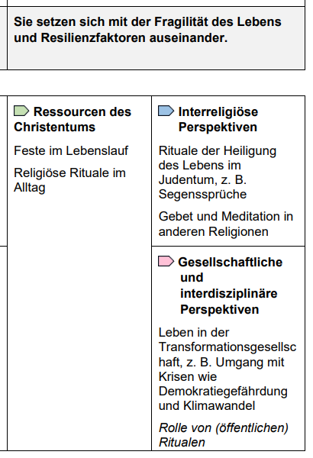
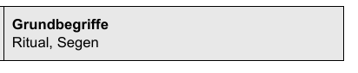
Was ist neu am Fach?
A CRU vereint als neues Schulfach die beiden bisherigen Fächer Evangelische Religion und Katholische Religion.
B RU aus drei unterschiedlichen Blickwinkeln:
Ressourcen des Christentums
Quellen, Kräfte oder Mittel, aus denen Christen Orientierung,
Hoffnung und Unterstützung für ihr Leben ziehen
➔ Interreligiöse Perspektive
Austausch zwischen verschiedenen Glaubensrichtungen,
mit Verständnis, Vergleich und im respektvollen Dialog
Gesellschaftliche und interdisziplinäre Perspektive
Religion im Zusammenhang mit Gesellschaft und anderen Wissenschaften bzw. Lebensbereichen.
!
h
c
i
m
r
ü
F
Christlicher

Slide 4
C Inhaltsbereiche und Kompetenzen
Identität
z.B.
Ritual und Segen
Einzigartigkeit vor Gott
Menschenwürde und Freiheit
Freiheit und Zukunft
z.B.
Endlichkeit und Ewigkeit
Fasten und Resilienz
Glück
Gemeinschaft
z.B.
Mitbestimmung
Beziehung und Liebe
Vielfalt der Konfessionen
wahrnehmen + deuten + urteilen + darstellen + Dialoge führen +
Handeln
z.B.
Ethische Urteilsbildung
Nachhaltig leben
Gerechtigkeit
CRU
Sinn und Glaube
z.B.
Taufe und Gebet
Hoffnung und Vertrauen
Wahrheit und Täuschung
!
h
c
i
m
r
ü
F
Christlicher

Slide 5

Teilnahme und Wahlmöglichkeiten
Offen für Vielfalt
Am Christlichen Religionsunterreicht nehmen teil:
alle evangelischen und katholischen SuS.
alle SuS ohne Religion mit Interesse am CRU.
alle anders religiöse SuS mit Interesse am CRU.
Der Christliche Religionsunterricht ist Pflichtfach und wird zweistündig / Woche erteilt.
Die Abmeldung vom CRU ist zum Halbjahr auf Antrag der Eltern möglich.
!
h
c
i
m
r
ü
F
Christlicher

Slide 6
Rahmenbedingungen und Einführung
Der CRU wird
vom Land Niedersachsen gemeinsam mit den evangelischen
(Landes-)Kirchen und katholischen (Erz)-Bistümern verantwortet.
nach evangelischen und katholischen Grundsätzen unterrichtet.
ab dem Schuljahr 2026/27 als ordentliches Unterrichtsfach
in Niedersachsen verbindlich für Klasse 1 und 5 eingeführt.
!
h
c
i
m
r
ü
F
Christlicher

Slide 7

Für weitere Fragen stehen wir Ihnen gerne zur Verfügung!
www.christlicher-religionsunterricht.de
ReligionslehrerInnen der Schulen
Fachberaterinnen und Fachberater für Religion
des Landes Niedersachsen
Die Landeskirchen und Bistümer
!
h
c
i
m
r
ü
F
Christlicher

